Slide 1
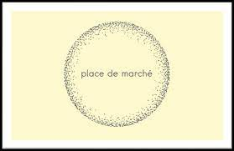
Classifiez automatiquement des biens de consommation

Slide 2
Introduction au Projet
Contexte : Plateforme de vente en ligne avec catégorisation d'articles manuelle
Problème : Fiabilité de catégorisation basse, difficulté de mise à l'échelle
Objectif : Développement d'un moteur de classification automatisé pour améliorer l'expérience utilisateur et préparer la mise à l'échelle
Approche : Extraction de caractéristiques à partir des descriptions et des images, visualisation et analyse de données, classification supervisée, data augmentation, et intégration d'API
Notes:
En résumé, ce projet a pour but de développer un moteur de classification d'articles automatisé qui facilite le processus de mise en ligne des articles par les vendeurs et améliore l'expérience de recherche des acheteurs. Le projet comprend plusieurs étapes, allant de l'étude de faisabilité à la mise en œuvre d'un modèle de classification supervisée, et nécessite l'utilisation de différentes techniques de traitement de texte et d'image pour l'extraction des fonctionnalités.

Slide 3
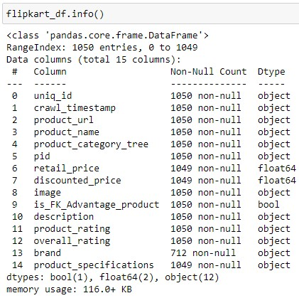
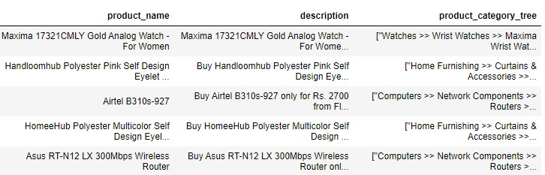
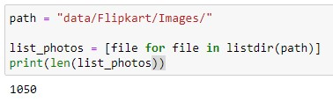
Présentation du jeu de données
Résumé de nos données
Variables utilisées

Slide 4
Sommaire
Introduction au Projet………………………………………………………………………………………………………………………………………………………………………………………………………………………….2
Présentation du jeu de données…………………………………………………………………………………………………………………………………………………………………………………………………………..3
Première partie : Pré-traitement faisabilité méthodes classiques………………………………………………………………………………………………………………………………………………………...5
Etape 1 première partie : Etude de faisabilité d'un moteur de classification d'articles, basé sur une description……………………………………………………………………………......6
Nettoyez et transformez la colonne 'product_category_tree’……………………………………………………………………………………………………………………………………………………………….7
Nettoyage des données………………………………………………………………………………………………………………………………………………………………………………………………………………………..8
Tokenisations………………………………………………………………………………………………………………………………………………………………………………………………………………………………………..9
Suppression des Stopwords………………………………………………………………………………………………………………………………………………………………………………………………………………..10
Lemmatisation…………………………………………………………………………………………………………………………………………………………………………………………………………………………………….11
Les méthodes classiques CountVectorizer et TfidfVectorizer…………………………………………..........................................................................................................................12
Etape 2 première partie : Etude de faisabilité d'un moteur de classification d'articles, basé sur une image………………………………………………………………………………………..13
Etude de faisabilité par méthode SIFT………………………………………………………………………………………………………………………………………………………………………………………………….14
Pré-traitement des images via SIFT………………………………………………………………………………………………………………………………………………………………………………………………………15
Deuxième partie : Classification supervisée à partir des images…………………………………………………………………………………………………………………………………………………………..16
Approche préparation initiale des images…………………………………………………………………………………………………………………………………………………………………………………………….17
Approche ImageDatagenerator avec data augmentation……………………………………………………………………………………………………………………………………………………………………..18
Approche nouvelle par Dataset sans data augmentation……………………………………………………………………………………………………………………………………………………………………..19
Approche nouvelle par Dataset avec data augmentation intégrée au modèle………………………………………………………………………………………………………………………………………20
Troisième partie : Pre-traitement faisabilité méthodes récentes…………………………………………………………………………………………………………………………………………………………..21
Approche de type word/sentence embedding classique avec FastText…………………………………………………………………………………………………………………………………………………22
Approche de type word/sentence embedding avec BERT……………………………………………………………………………………………………………………………………………………………………..23
Approche de type word/sentence embedding avec USE (Universal Sentence Encoder)………………………………………………………………………………………………………………………..24
Etude de faisabilité par méthode CNN transfert learning……………………………………………………………………………………………………………………………………………………………………...25
Quatrième partie : Script Python de test de l’API……………………………………………………………………………………………………………………………………………………………………….............26
Une fonction qui extrait les données de l'API et les prépare pour l'écriture CSV……………………………………………………………………………………………………………………………………27
Les normes RGPD………………………………………………………………………………………………………………………………………………………………………………………………………………………………….28
Conclusion…………………………………………………………………………………………………………………………………………………………………………………………………………………………………………….29
Quelques liens qui ont servi à la réalisation de ce projet………………………………………………………………………………………………………………………………………………………………………30

Slide 5

Première partie : Pre-traitement faisabilité méthodes classiques

Slide 6
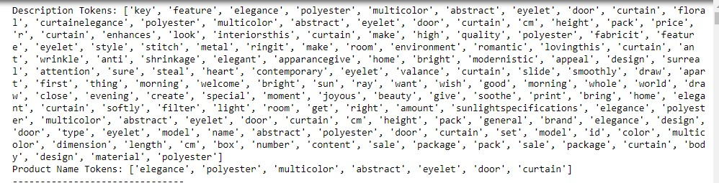
Etape 1 première partie : Etude de faisabilité d'un moteur de classification d'articles, basé sur une description

Slide 7
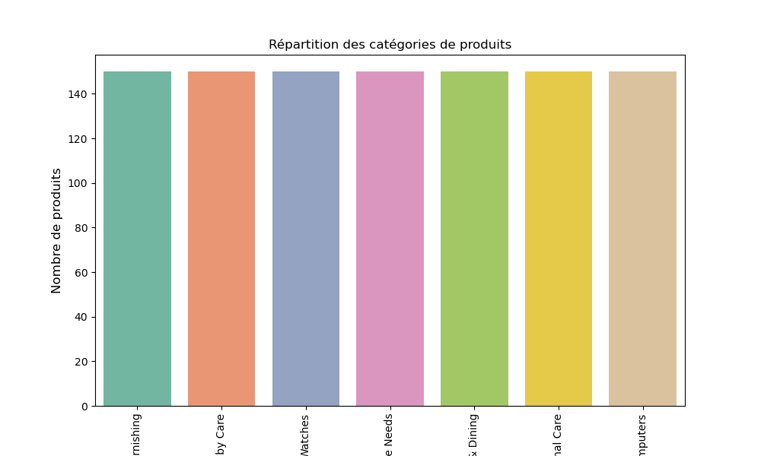
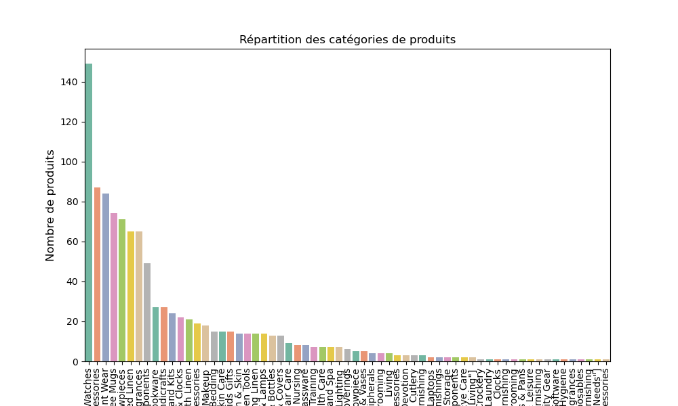
Nettoyer et transformer la colonne 'product_category_tree'
Distribution des produits selon la première valeur de la Catégorie
Distribution des produits selon la seconde valeur de la Catégorie

Slide 8

Nettoyage des données

Slide 9
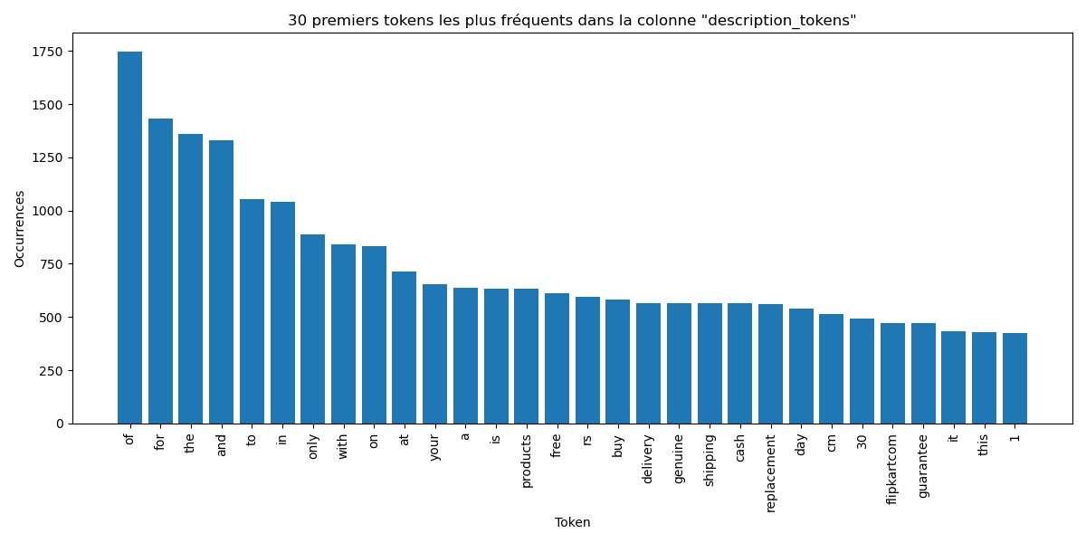
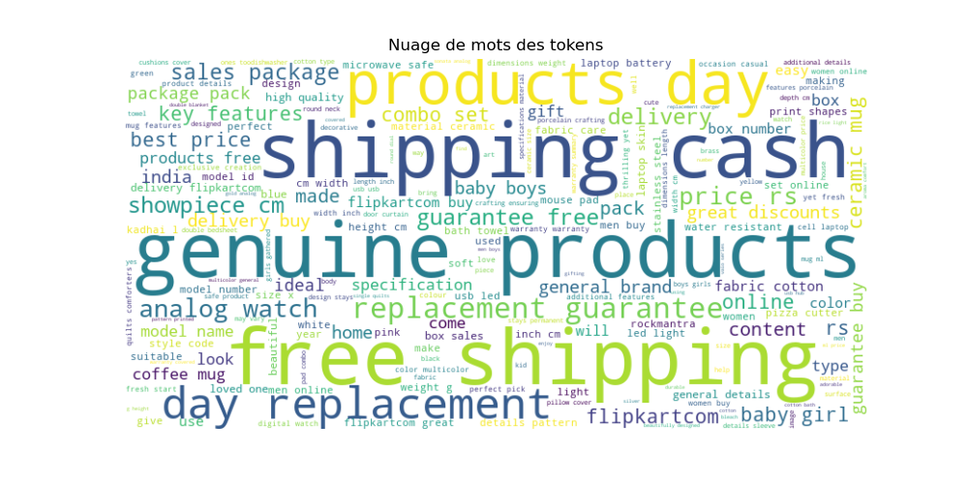
Tokenisation
Les 30 premiers tokens dans la colonne "description_tokens"(avec les stopwords)
distribution des tokens qui sont composés de 100% de lettres alphabétiques
Notes:
La tokenisation est le processus de conversion d'un texte en "tokens", qui sont généralement des mots, des phrases ou d'autres unités de texte plus petites. Imaginez que vous ayez une machine qui coupe une phrase en morceaux à chaque espace ou signe de ponctuation : chaque morceau est un "token".

Slide 10
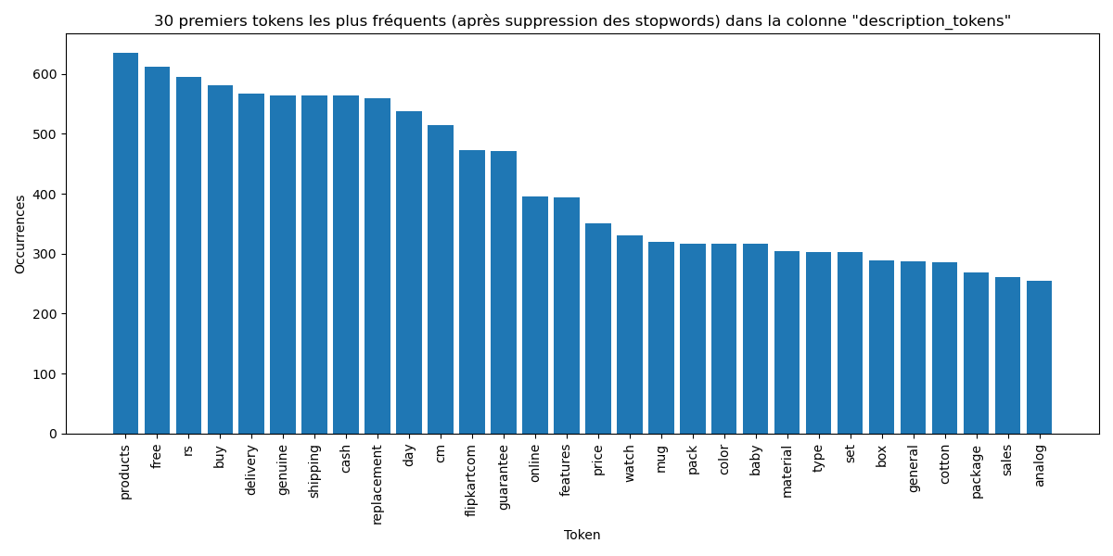
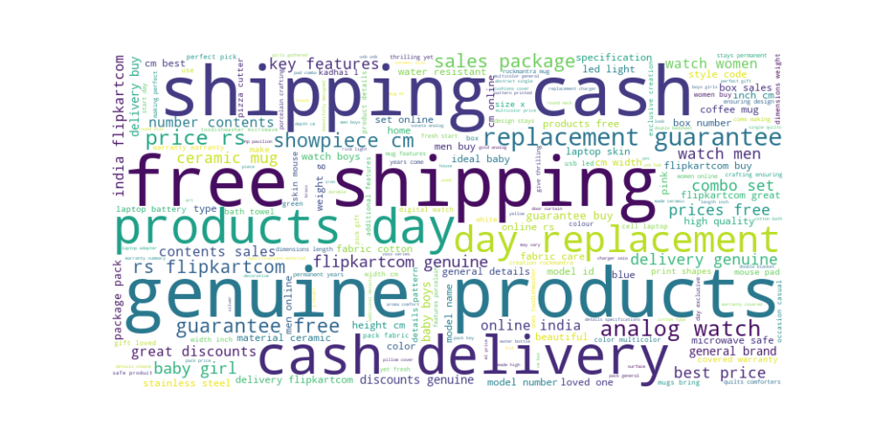
Suppression des Stopwords
Les 30 premiers tokens dans la colonne "description_tokens"
Distribution de l'ensemble des tokens après suppression des stopwords
Notes:
Les "stopwords", ou "mots vides" en français, font référence à des mots qui sont généralement ignorés dans le traitement du langage naturel (TALN) et la recherche d'information car ils apparaissent très fréquemment dans la langue et n'apportent pas beaucoup d'informations sur le contenu du texte.
Ils comprennent des mots tels que "et", "ou", "le", "à", "de", "en", etc. en français, et "and", "or", "the", "a", "an", "in", etc. en anglais.

Slide 11
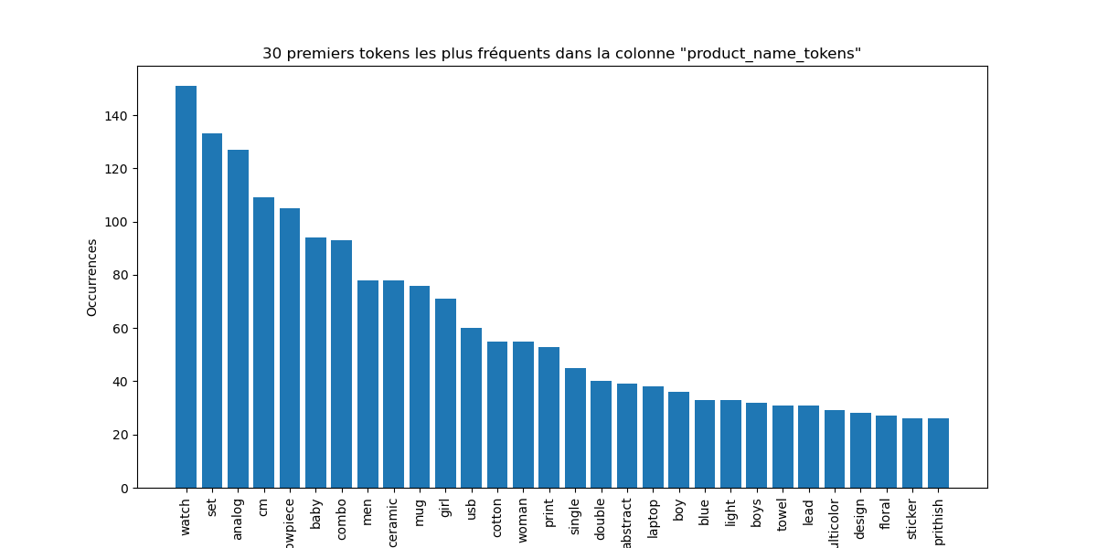
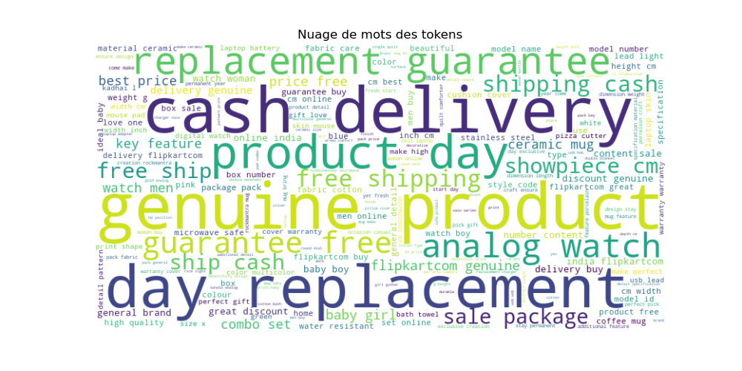
Lemmatisation
30 tokens les plus fréquents dans la colonne 'product_name_tokens' après lemmatisation
Nuage des tokens après lemmatisation
Notes:
La lemmatisation est un processus linguistique qui consiste à réduire un mot à sa forme de base ou à son "lemme". Par exemple, les mots "courant", "courons", et "couru" seront tous réduits à leur lemme "courir".

Slide 12
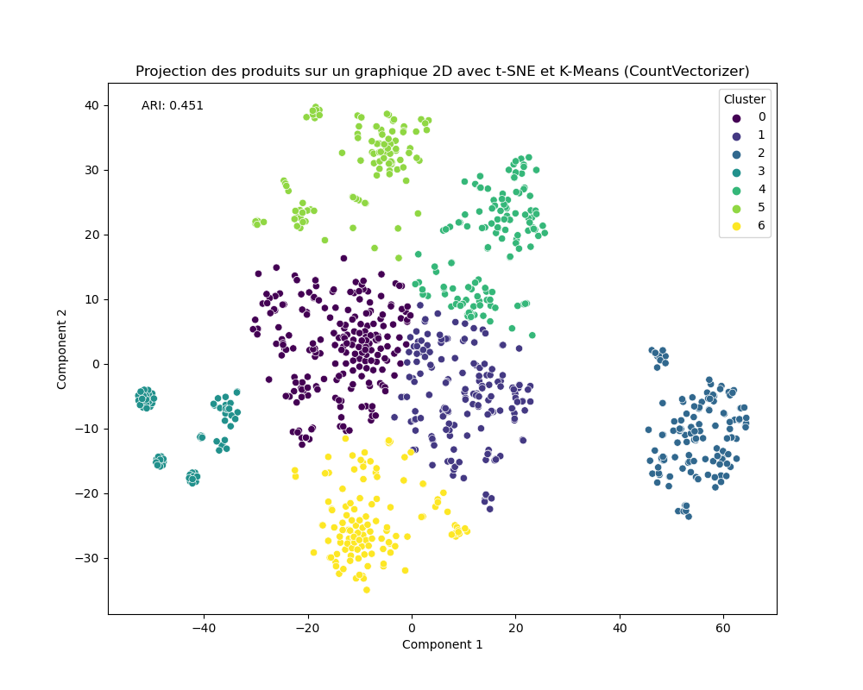
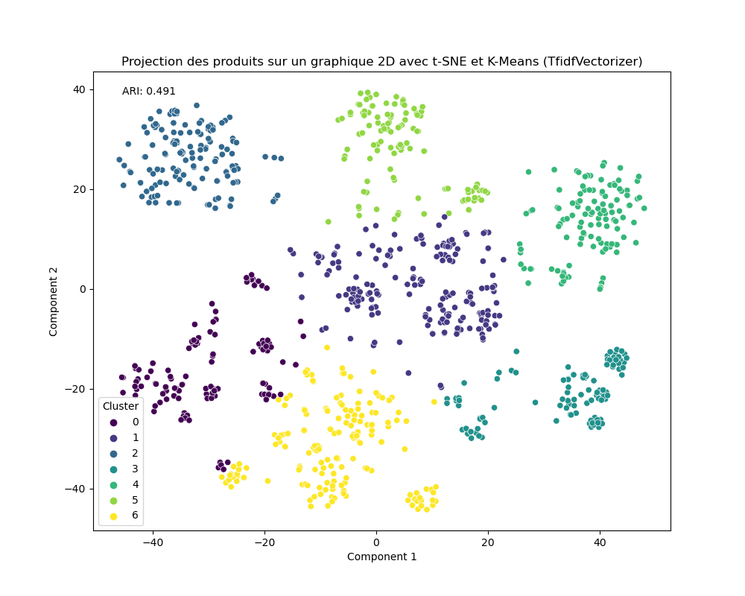
Les méthodes classiques CountVectorizer et TfidfVectorizer
Construire des features du type bag-of-words (à l'aide d'algo CountVectorizer)
Construire des features du type bag-of-words (TfidfVectorizer)
Notes:
Avec le "bag-of-words" (BoW) , un texte (tel qu'une phrase ou un document) est représenté comme un sac (ou ensemble) de ses mots, sans tenir compte de la grammaire ou même de l'ordre des mots, mais en conservant la multiplicité.
TfidfVectorizer est également une classe de la bibliothèque scikit-learn, mais elle transforme un corpus de texte en vecteurs de caractéristiques d'une manière légèrement différente de CountVectorizer. Alors que CountVectorizer compte simplement les occurrences des mots (tokens) dans chaque document, TfidfVectorizer pondère ces comptages par la fréquence inverse de document (TF-IDF).
TF-IDF signifie "Term Frequency-Inverse Document Frequency". C'est une mesure statistique qui vise à informer sur l'importance d'un mot dans un document par rapport à un corpus.

Slide 13

Etape 2 première partie : Etude de faisabilité d'un moteur de classification d'articles, basé sur une image

Slide 14

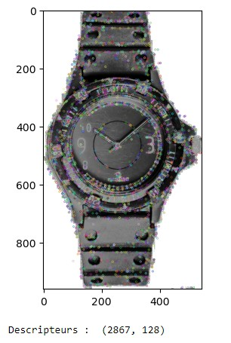
Etude de faisabilité par méthode SIFT
Affichage d'exemples d'images par label
Détermination et affichage des descripteurs
Notes:
SIFT (Scale-Invariant Feature Transform) est une technique algorithmique conçue pour détecter et décrire des caractéristiques locales distinctives dans une image.
Il identifie des points distinctifs, ou "points clés", dans une image et génère une description unique pour chacun d'eux.

Slide 15
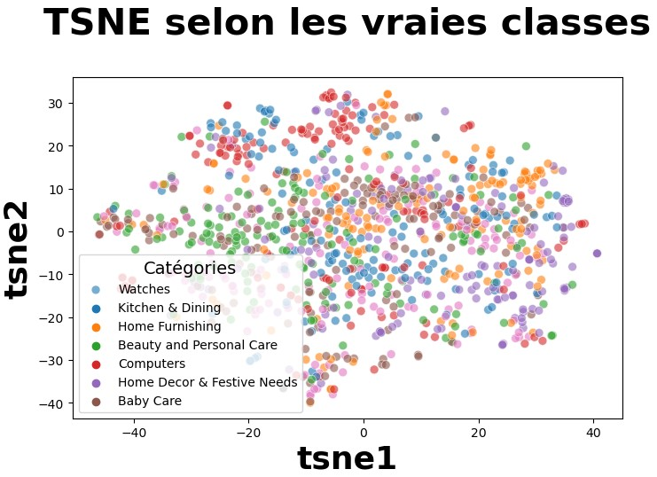
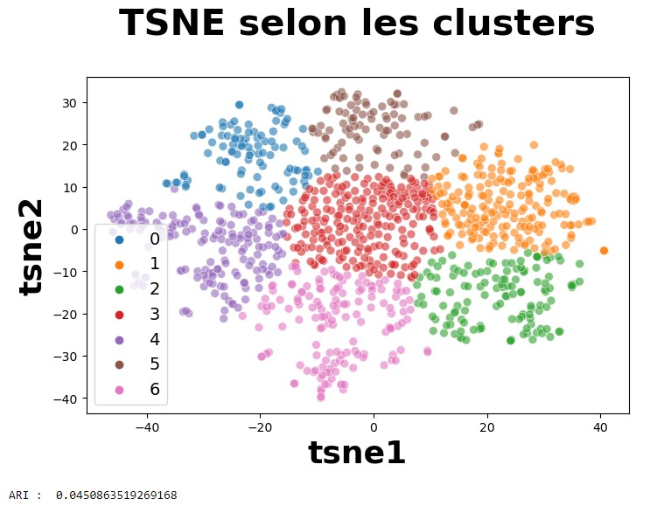
Pré-traitement des images via SIFT
Caractéristiques réduites des images avec K-Means et évaluation avec l'index ARI
Réduction de dimension T-SNE après un PCA

Slide 16
Deuxième partie : Classification supervisée à partir des images

Slide 17
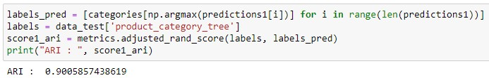
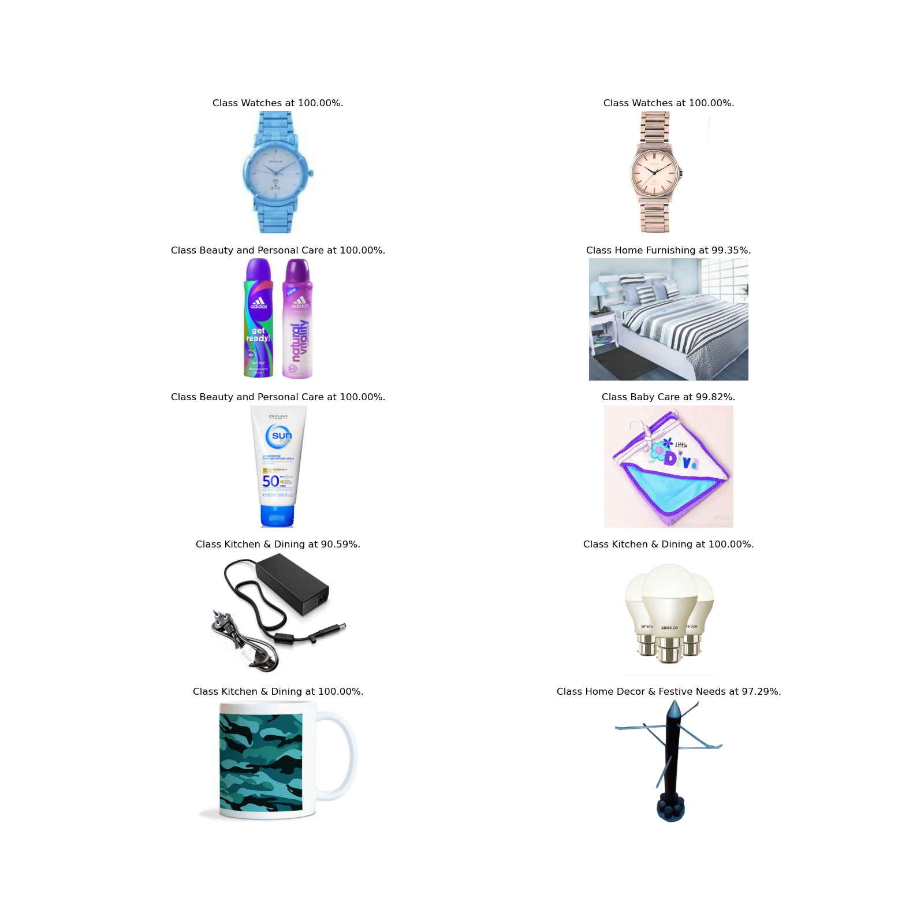
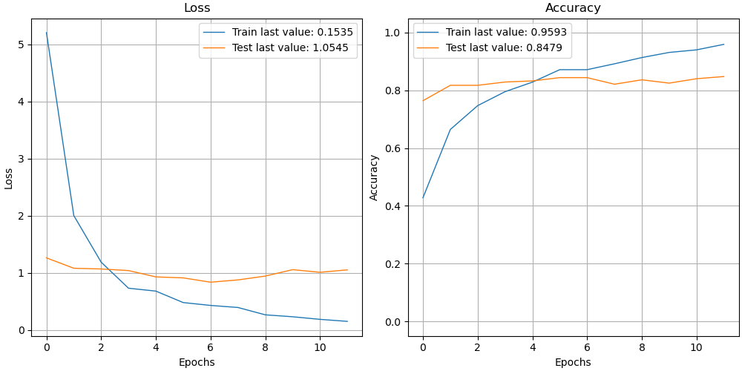
Approche préparation initiale des images
score ARI entre les prédictions du modèle et les vraies étiquettes de l'ensemble de test
Historique d'entraînement d'un modèle

Slide 18
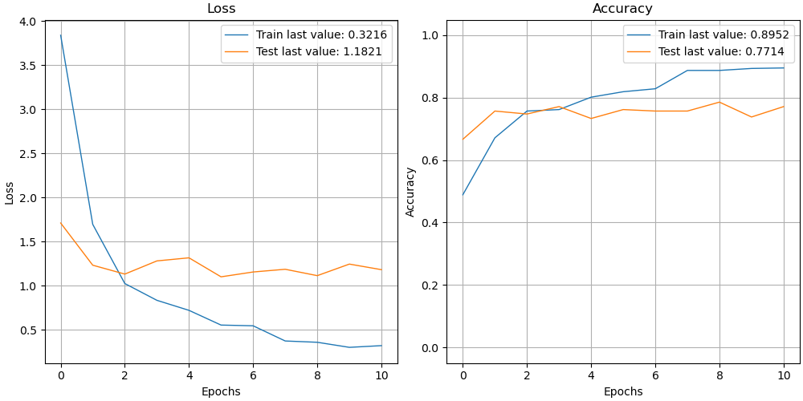
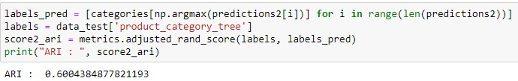
Approche ImageDatagenerator avec data augmentation
Historique d'entraînement d'un modèle
Caractéristiques réduites des images avec K-Means et évaluation avec l'index ARI

Slide 19
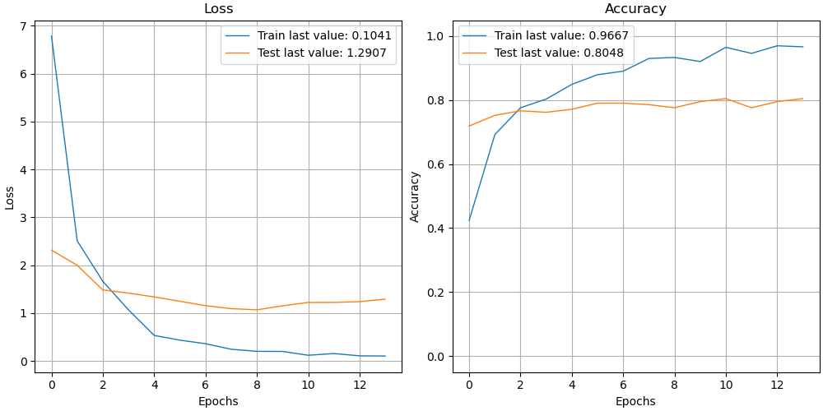
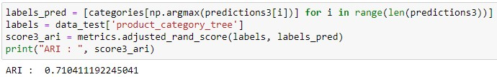
Approche nouvelle par Dataset sans data augmentation
Caractéristiques réduites des images avec K-Means et évaluation avec l'index ARI
Historique d'entraînement d'un modèle

Slide 20
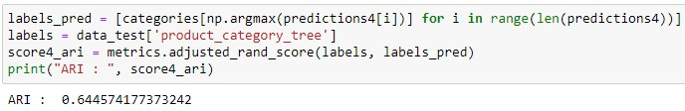

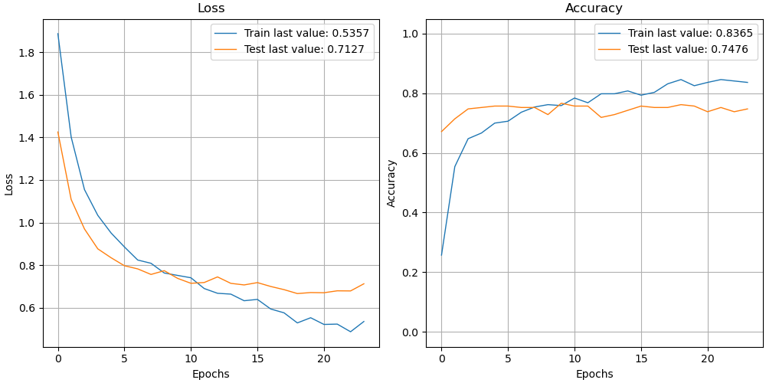
Approche nouvelle par Dataset avec data augmentation intégrée au modèle
Historique d'entraînement d'un modèle
Caractéristiques réduites des images avec K-Means et évaluation avec l'index ARI

Slide 21
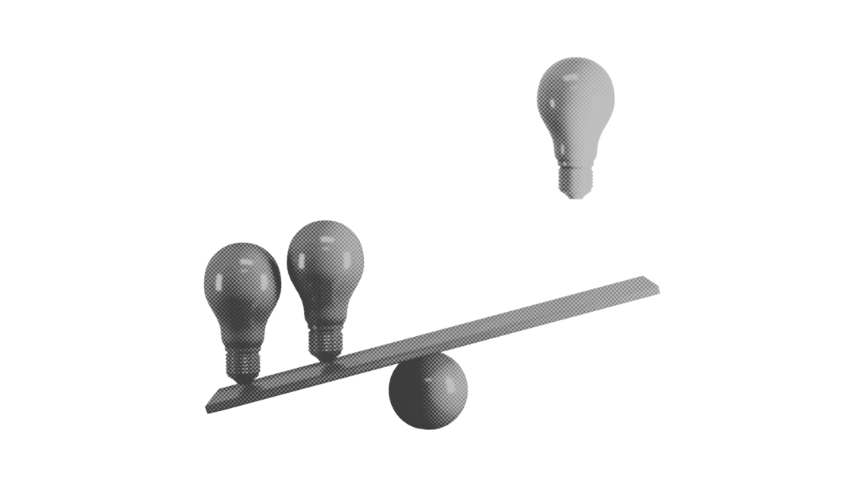
Troisième partie : Pre-traitement faisabilité méthodes récentes

Slide 22
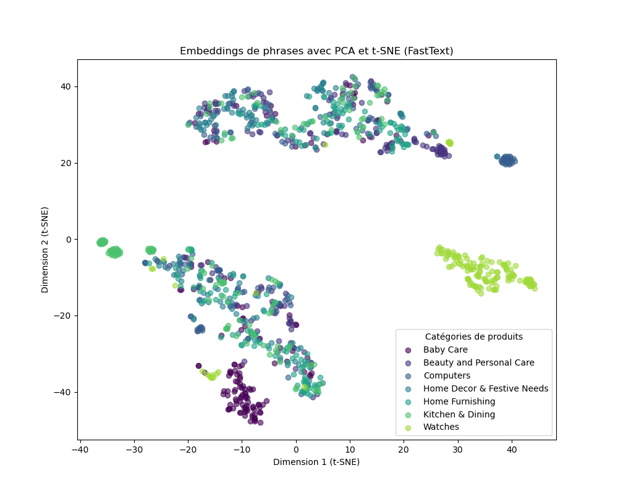
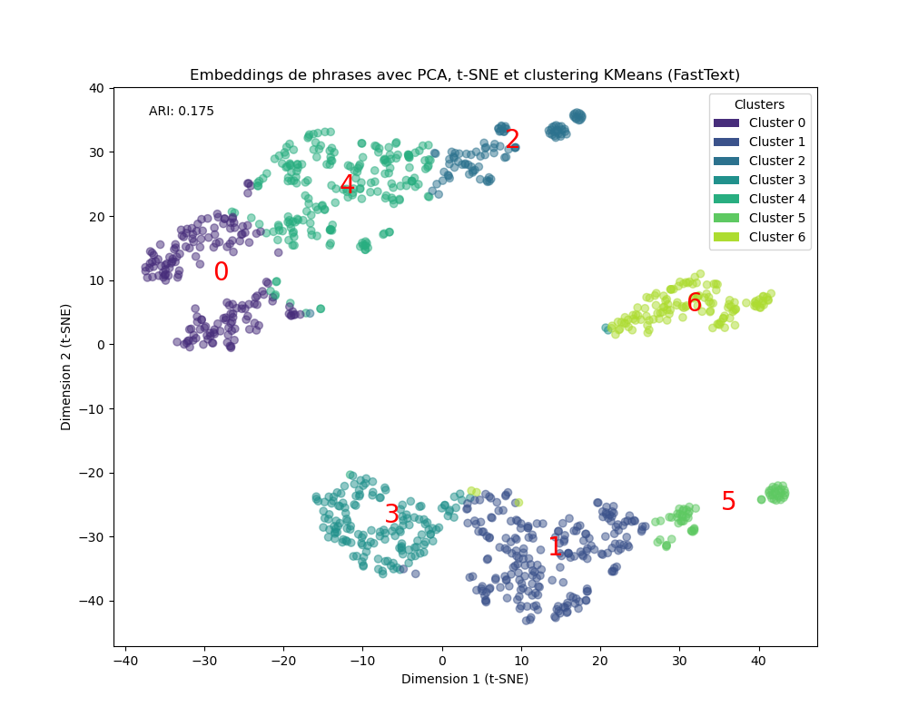
Approche de type word/sentence embedding classique avec FastText
Affichage T-SNE selon catégories d'images
Clusters (KMeans) après un PCA et TSNE
Notes:
FastText est un outil puissant et flexible qui offre des solutions pour à la fois la représentation de mots et la classification de textes.

Slide 23
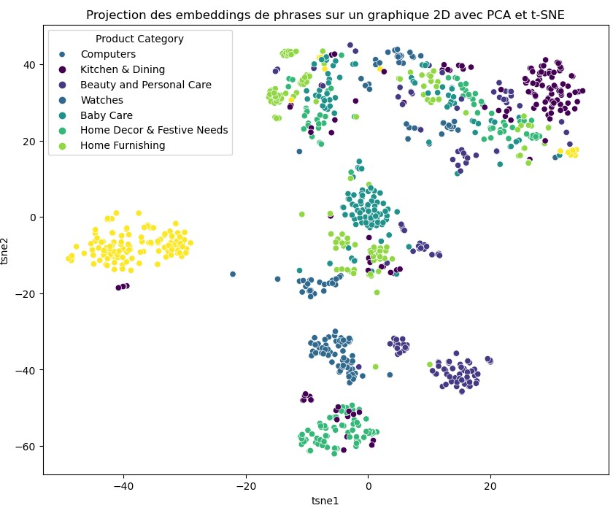
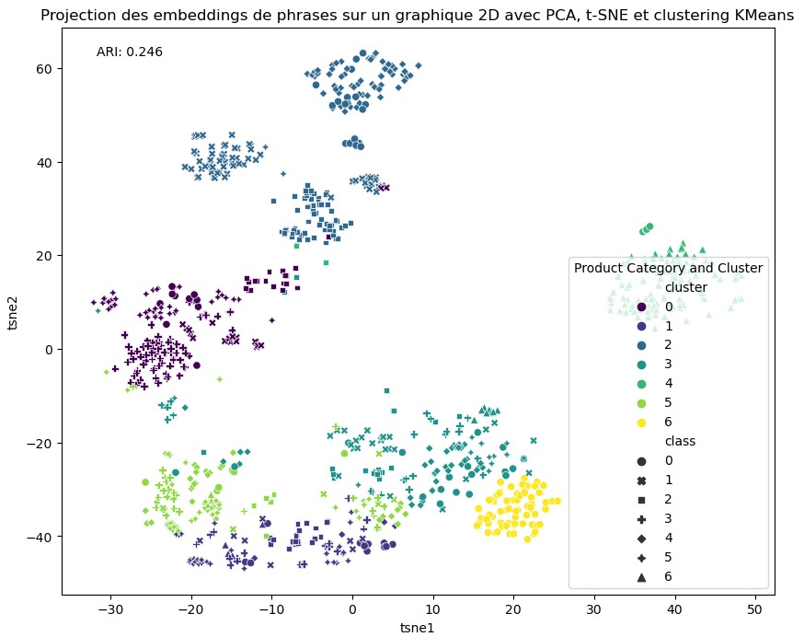
Approche de type word/sentence embedding avec BERT
Embedings Bert après la réduction PCA et TSNE
PCA, T-SNE, Kmeans et affichage des images par catégorie
Notes:
En résumé, Bert est une avancée majeure en TALN qui utilise une architecture bidirectionnelle pour comprendre le contexte des mots. Sa méthode de pré-entraînement suivie d'un affinage lui permet d'obtenir des performances de pointe dans une grande variété de tâches avec une quantité relativement faible de données.

Slide 24
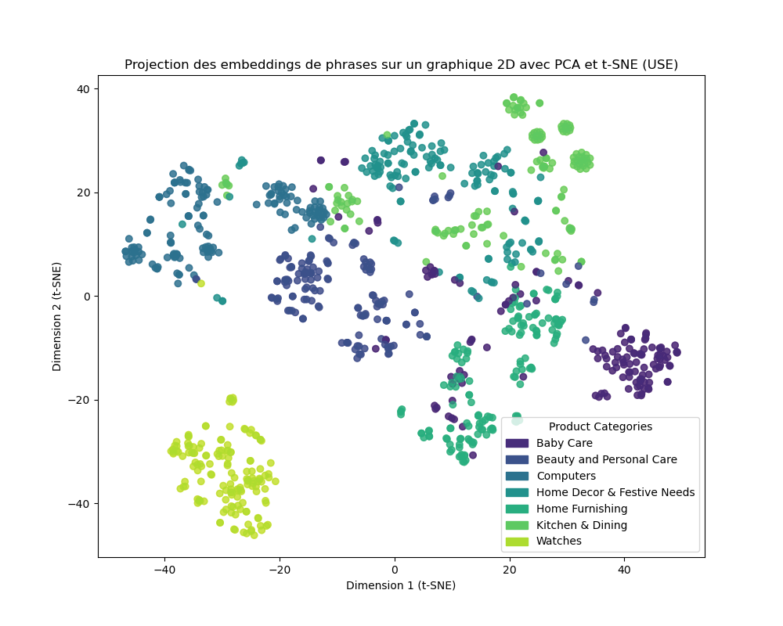
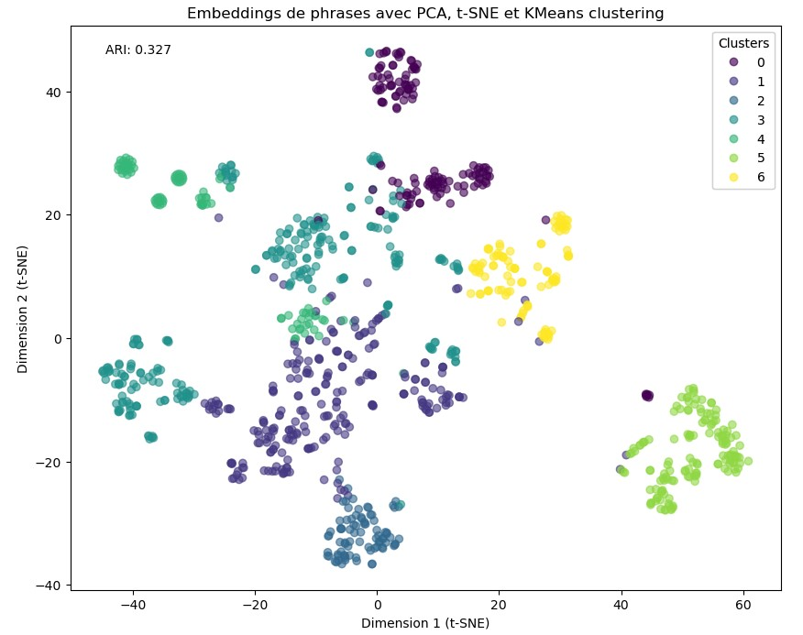
Approche de type word/sentence embedding avec USE (Universal Sentence Encoder)
Projection des embeddings de phrases sur un graphique 2D avec PCA et t-SNE
Embeddings de phrases avec PCA, t-SNE et KMeans clustering
Notes:
USE, qui signifie "Universal Sentence Encoder", est un modèle développé par Google pour encoder des textes en vecteurs de haute dimension qui peuvent être utilisés pour diverses tâches en traitement automatique du langage naturel (TALN).

Slide 25
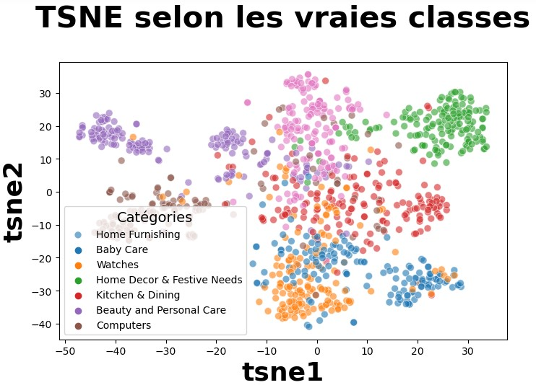
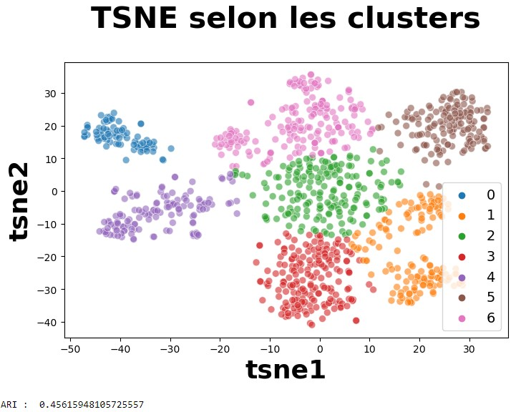
Etude de faisabilité par méthode CNN transfert learning
T-SNE et affichage des images selon vraies classes
Clusters à partir du T-SNE et affichage des images selon clusters
Notes:
Le transfert d'apprentissage, ou "transfer learning", est une technique en apprentissage automatique où un modèle formé pour une tâche est adapté pour une nouvelle tâche liée. Au lieu de partir de zéro, on utilise des connaissances acquises lors de la résolution d'un problème pour en résoudre un autre similaire.

Slide 26
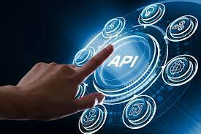
Quatrième partie : Script Python de test de l’API

Slide 27
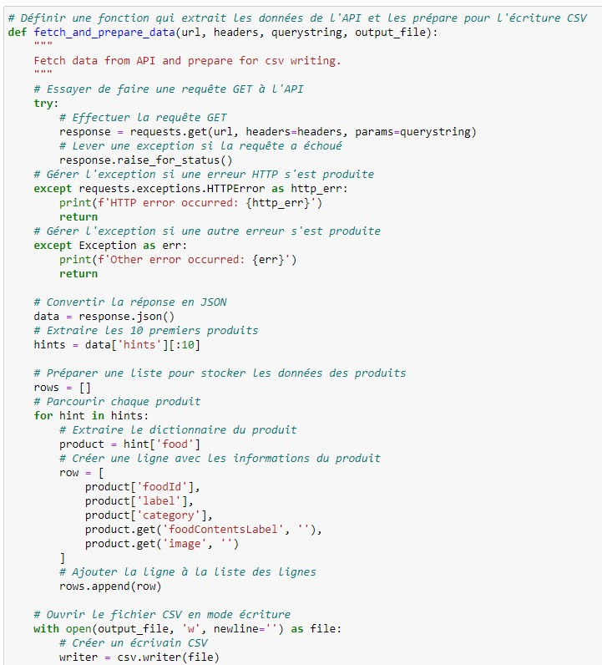
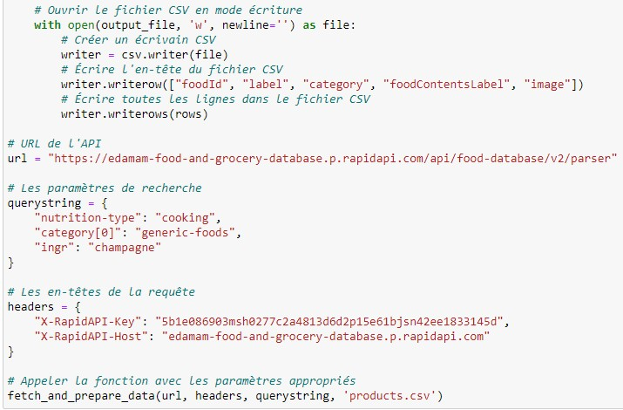
Une fonction qui extrait les données de l'API et d'écrire ces informations dans un fichier CSV
Première de la fonction
Deuxième de la fonction
Notes:
Ce code a pour objectif d'interroger une API, plus précisément l'API "Edamam Food and Grocery Database", pour
récupérer des informations sur des produits alimentaires et d'écrire ces informations dans un fichier CSV, et cette fonction offre ainsi une méthode automatisée pour la collecte et la conservation d'informations pertinentes
Ce code vise à solliciter l'API "Edamam Food and Grocery Database" afin d'extraire des données sur des produits alimentaires. Ensuite, il compile et stocke ces données dans un fichier CSV, offrant ainsi une méthode automatisée pour la collecte et la conservation d'informations pertinentes.

Slide 28

Les normes RGPD
Principe de licéité, loyauté et transparence
Principe de limitation des finalités
Principe de minimisation des données
Principe d'exactitude
Principe de limitation de la conservation
Principe d'intégrité et de confidentialité
Notes:
Le Règlement général sur la protection des données (RGPD) est un règlement de l'Union européenne qui protège la confidentialité et la sécurité des données personnelles des citoyens de l’UE
Dans le cas de la collecte et du stockage des données dans le fichier CSV à partir de l'API, il est important de s'assurer que toutes les données traitées respectent ces principes.
Dans ce contexte particulier, aucune donnée personnelle n'est traitée. Les données concernent les produits à base de "champagne" et comprennent des informations telles que l'ID du produit, le libellé, la catégorie, le contenu et l'image. Ces informations ne sont pas considérées comme des données personnelles car elles ne permettent pas d'identifier une personne.
Enfin, en stockant les données dans un fichier CSV, il faut s'assurer que les mesures appropriées sont prises pour garantir la sécurité des données et éviter tout accès non autorisé.

Slide 29
Conclusion
Notre étude de faisabilité a révélé que le moteur de classification d'articles, basé sur les descriptions et les images, est viable
Traitement textuel : Meilleure performance avec TF-IDF et Universal Sentence Encoder
Traitement d'image : CNN Transfer Learning surpasse la méthode SIFT
Classification supervisée : Résultats très satisfaisants, confirmant la faisabilité du projet
Future exploration : Intégrer les informations textuelles et visuelles pour une meilleure performance de classification
Notes:
Notre étude de faisabilité a révélé que le moteur de classification d'articles, basé sur les descriptions et les images, est viable.Le TF-IDF Vectorizer et l'Universal Sentence Encoder ont excellé dans le traitement textuel, tandis que le CNN Transfer Learning a été supérieur pour le traitement d'image.
La classification supervisée à partir des images, des résultats très satisfaisants, ce qui renforce notre confiance en la faisabilité
Ces résultats encourageants nous incitent à poursuivre l'optimisation de ces modèles. En prospectant, nous envisageons d'explorer l'intégration des informations textuelles et visuelles pour améliorer encore plus la performance de classification

Slide 30
Quelques liens qui ont servi à la réalisation de ce projet
https://code.tutsplus.com/fr/introducing-the-natural-language-toolkit-nltk--cms-28620t
https://huggingface.co/docs/transformers/index
https://scikit-learn.org/stable/modules/generated/sklearn.cluster.MiniBatchKMeans.html
https://medium.com/nerd-for-tech/image-classification-using-transfer-learning-vgg-16-2dc2221be34c
https://huggingface.co/docs/transformers/model_doc/bert#transformers.TFBertModel
https://www.geeksforgeeks.org/word-embedding-using-universal-sentence-encoder-in-python/
https://machinelearningmastery.com/how-to-use-transfer-learning-when-developing-convolutional-neural-network-models/
https://scikit-learn.org/stable/modules/generated/sklearn.feature_extraction.text.CountVectorizer.html
https://rtavenar.github.io/poly_python/content/api.html

